Slide 1
Edukacja geologiczna dla nauczycieli
Dr Dawid Białek, dr Stanisław Madej, mgr Adam Wojtyna
Muzeum Geologiczne im. Henryka Teisseyre, Instytut Nauk Geologicznych,
Uniwersytet Wrocławski

Slide 2
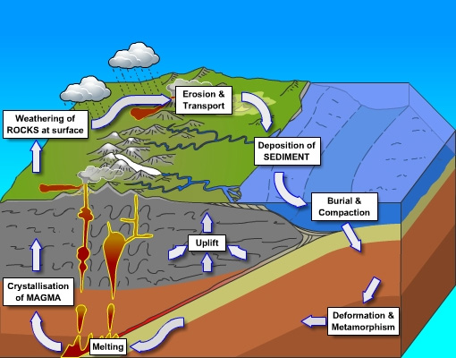
1. SKAŁY I MINERAŁY

Slide 3
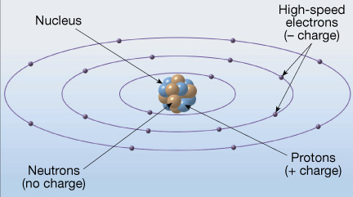
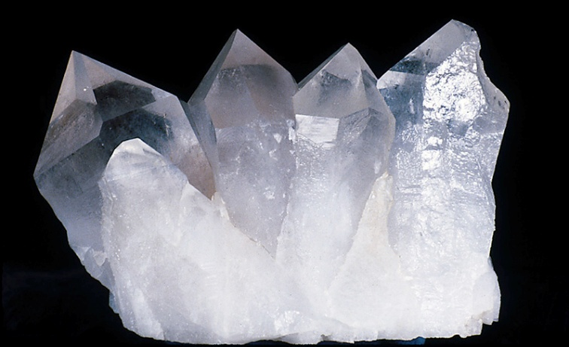
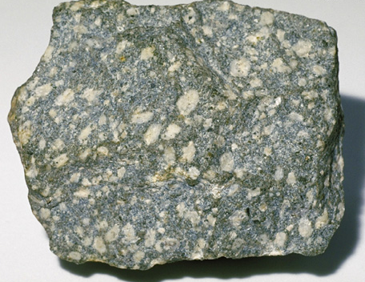
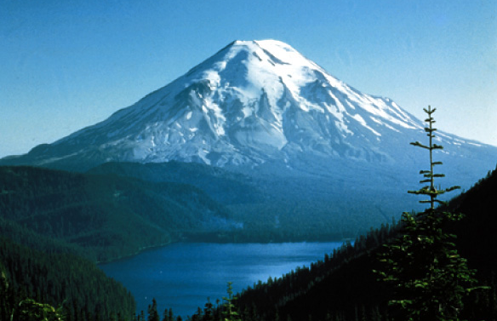
pierwiastki
minerały
skały
geosfera

Slide 4
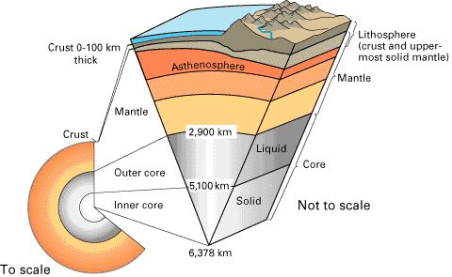
Budowa Ziemi
Skorupa 0-90 km grubości
Litosfera = skorupa oraz górny (sztywny/lity) płaszcz
Płaszcz
Płaszcz
Skorupa
Płynne
Jądro Ziemi
zewnętrzne jądro
wewnętrzne jądro
Stałe
Nie w skali!
W skali

Slide 5
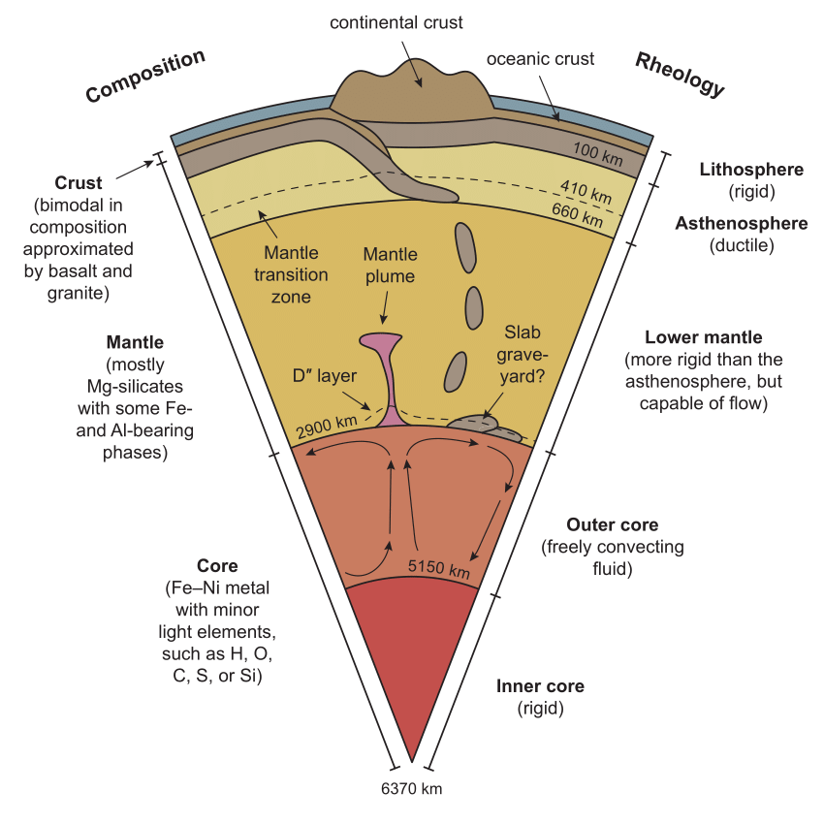
Wnętrze Ziemi
Skorupa kontynentalna
Skład chemiczny
Skorupa oceaniczna
Cechy fizyczne
Litosfera
(skorupa i część górnego płaszcza)
(stała)
Skorupa
(bimodalna w składzie – oceaniczna o składzie zbliżonym do bazaltu i kontynentalna o składzie zbliżonym do garnitu.)
Astenosfera
(plastyczna)
Płaszcz
(głównie krzemiany magnezu, podrzędnie minerały zawierające Fe i Al.)
Dolny płaszcz (mezosfera)
(bardziej stały niż astenosfera, ale mogący płynąć)
Jadro zewnętrzne
(ciekłe)
Jadro
(Fe i Ni z małym udziałem pierwiastków takich jak H, O, C, S czy Si)
Jadro wewnętrzne
(stałe)
Notes:
Aby zrozumieć, jak funkcjonuje Ziemia, a zwłaszcza mechanizmy tektoniki płyt, musimy wiedzieć coś o wnętrzu naszej planety – z czego jest zbudowana i z czego
dzieje się tam dalej.
Wnętrze Ziemi jest podzielone pod względem składu i głębokości na skorupę, płaszcz i jądro. Skorupa składa się głównie (około 95%) ze skał magmowych i skał metamorficznych o ogólnym składzie między pośrednim a felzytowym. Pozostałe 5% składa się ze skał osadowych, w których dominuje mułowce
5

Slide 6
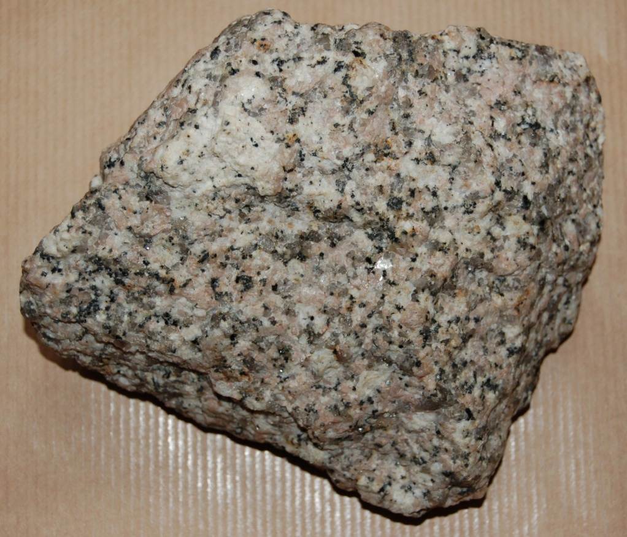

Slide 7

Podział skał, że względu na sposób powstania:
Skały magmowe - skały powstające poprzez zastyganie magmy pod powierzchnią ziemi lub zastyganie lawy na/przy powierzchni ziemi.
Skały osadowe - skały powstające przez akumulacje/nagromadzenie na powierzchni ziemi osadów.
Skały metamorficzne - skały powstające przez przeobrażenie pod wpływem ciśnienia i temperatury pierwotnie istniejących skał
Magma
Topnienie
Stygnięcie
Topnienie
Skała Metamorficzna
Ciepło i ciśnienie
Skała magmowa
Wyniesienie
na powierzchnię
Wyniesienie na
powierzchnię
Wietrzenie
Wietrzenie
Ciepło i
ciśnienie
Erozja
Erozja
Transport
Transport
Osadzanie
Osadzanie
Skała osadowa
Lityfikacja
Osad luźny
Wietrzenie
Erozja
Transport
Osadzanie

Slide 8
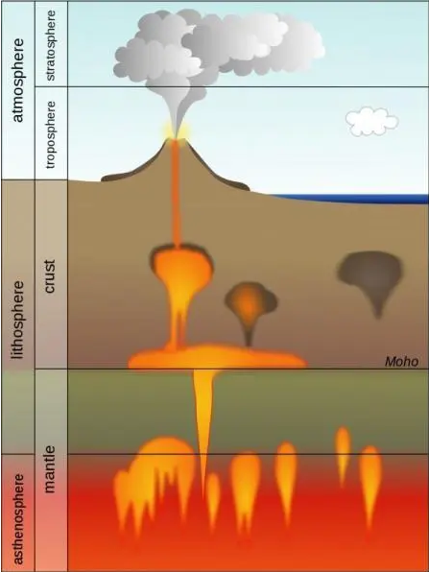
SKAŁY MAGMOWE
stratosfera
Gazy wulkaniczne mieszają się ze składnikami atmosfery
Atmosfera
troposfera
Erupcja tefry i gazów lub wylew potoków lawowych
Gdy tempo wznoszenia jest małe a chłodzenia wystarczająco szybkie mogą krystalizować składniki magmy i magma może „utknąć”
skorupa
Litosfera
Magma wznosi się ale może też zatrzymać się i gromadzić na granicy ze skorupą
płaszcz
Astenosfera
Częściowe topnienie płaszcza – powstanie magmy

Slide 9
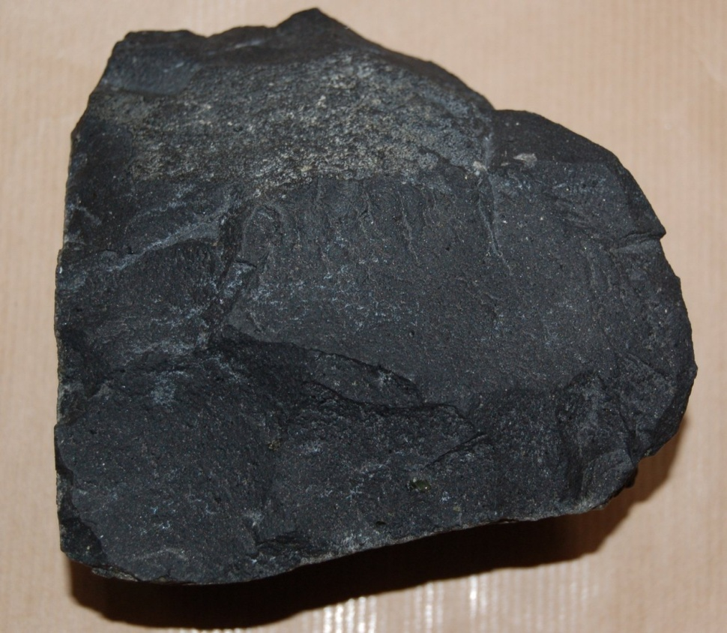
SKAŁA MAGMOWA GŁĘBINOWA
powstaje przez krystalizację magmy pod powierzchnia ziemi na głębokości co najmniej kilku km, krystalizacja magmy trwa długo (nawet do 1 mln lat), wszystkie minerały są widoczne gołym okiem – struktura jawnokrystaliczna
1
2
SKAŁA MAGMOWA WYLEWNA
powstaje na skutek krystalizacji lawy na powierzchni ziemi, zastyganie lawy trwa szybko (godziny, dni) co powoduje, że minerały są bardzo małe, niewidoczne gołym okiem – struktura skrytokrystaliczna

Slide 10
Jasna (felzytowa)
Granit
Jawnokrystaliczna (kryształy widoczne gołym okiem)
Pośrednia
Dioryt
Ciemna (maficzna)
Gabro
Magmowe
Jasna (felzytowa)
Riolit
Skrytokrystaliczna (kryształy niewidoczne lub widoczne jedynie nieliczne)
Pośrednia
Andezyt
Ciemna (maficzna)
Bazalt

Slide 11
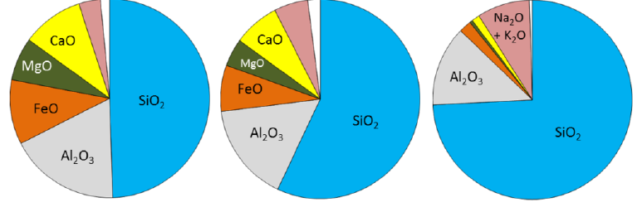
Skład chemiczny wybranych skał magmowych
Skały maficzne/ zasadowe np. gabro/bazalt
Skały pośrednie/ obojętne np. dioryt/andezyt
Skały felzytowe/ kwaśne np. granit/riolit
SKŁAD MINERALNY:
piroksen, oliwin,
plagioklazy (skalenie Ca-Na)
plagioklazy (skalenie Ca-Na), amfibol
kwarc, K skaleń, plagioklazy,
łyszczyki

Slide 12
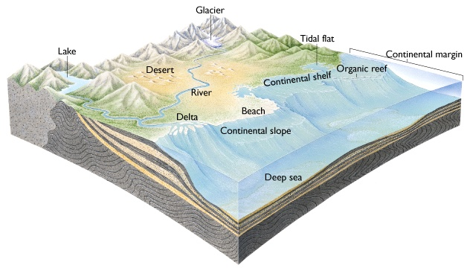
SKAŁY OSADOWE
Skały powstające przez nagromadzenie na powierzchni ziemi:
okruchów starszych skał i minerałów – skały okruchowe
i/lub szczątków organicznych – skały o genezie organicznej
i/lub minerałów strąconych z roztworu wodnego – skały chemogeniczne
Open Educational Resources

Slide 13
Reaguje z HCl
Jasna, widoczne skamieniałości
Wapień organogeniczny
Biogeniczna
Nie reaguje z HCl
Ciemna, miękka
Węgiel/torf
Da się zarysować ostrzem stalowym
Skała gipsowo-solna
Nie reaguje z HCl
Chemogeniczna
Rysuje szkło
Skała krzemionkowa
Reaguje bezpośrednio z HCL
Osadowa
Wapień
Reaguje z HCl po sproszkowaniu
Dolomit
Wielkość ziaren < 0,01 mm
Iłowiec
Wielkość ziaren 0,01- 0,1 mm
Mułowiec
Klastyczna
(nie reagują z HCl)
Ziarna 0,1 – 2mm
Piaskowiec
Obtoczone
Zlepieniec
Wielkość ziaren > 2
Kanciaste
Brekcja

Slide 14
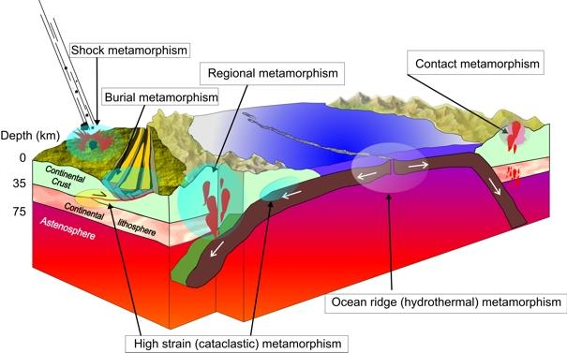
SKAŁY METAMORFICZNE
Skały metamorficzne są produktami przeobrażenia wszystkich typów skał (magmowych, osadowych oraz wcześniej powstałych metamorficznych) przez procesy metamorfizmu. Zjawiska te prowadzą do zmiany struktury, tekstury i składu mineralnego skały a zachodzą w warunkach temperatur i ciśnień wyższych niż te, które panują w przypowierzchniowych warstwach Ziemi. Stan skupienia minerałów w trakcie tych przemian pozostaje stały.
Metamorfizm impaktytowy
Metamorfizm kontaktowy
Metamorfizm regionalny
Metamorfizm pogrążeniowy
Metamorfizm grzbietów oceanicznych (hydrotermalny)
Metamorfizm wysokociśnieniowy

Slide 15
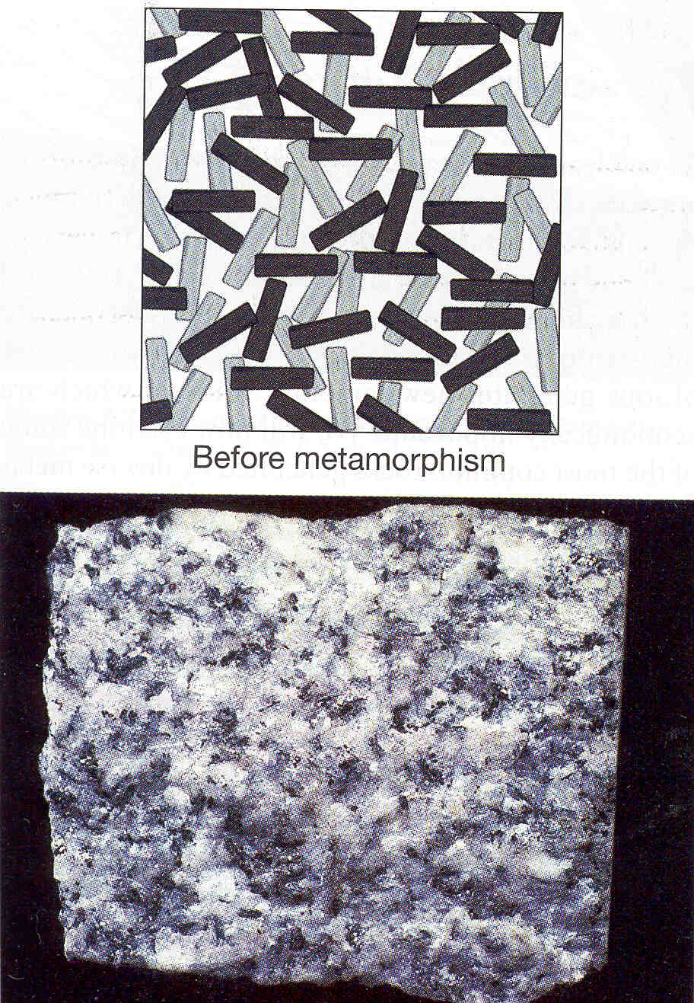
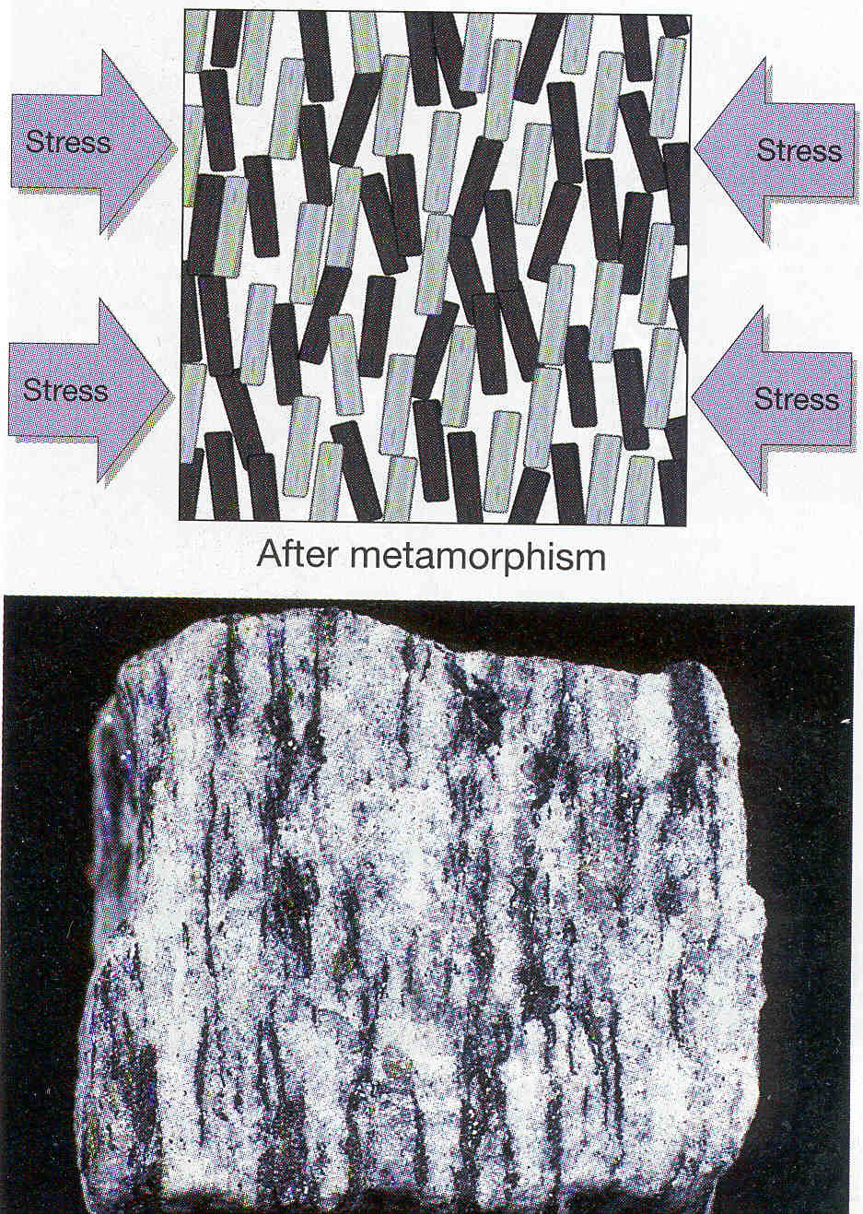
SKAŁY METAMORFICZNE
Przed metamorfizmem
Po zmetamorfizowaniu

Slide 16
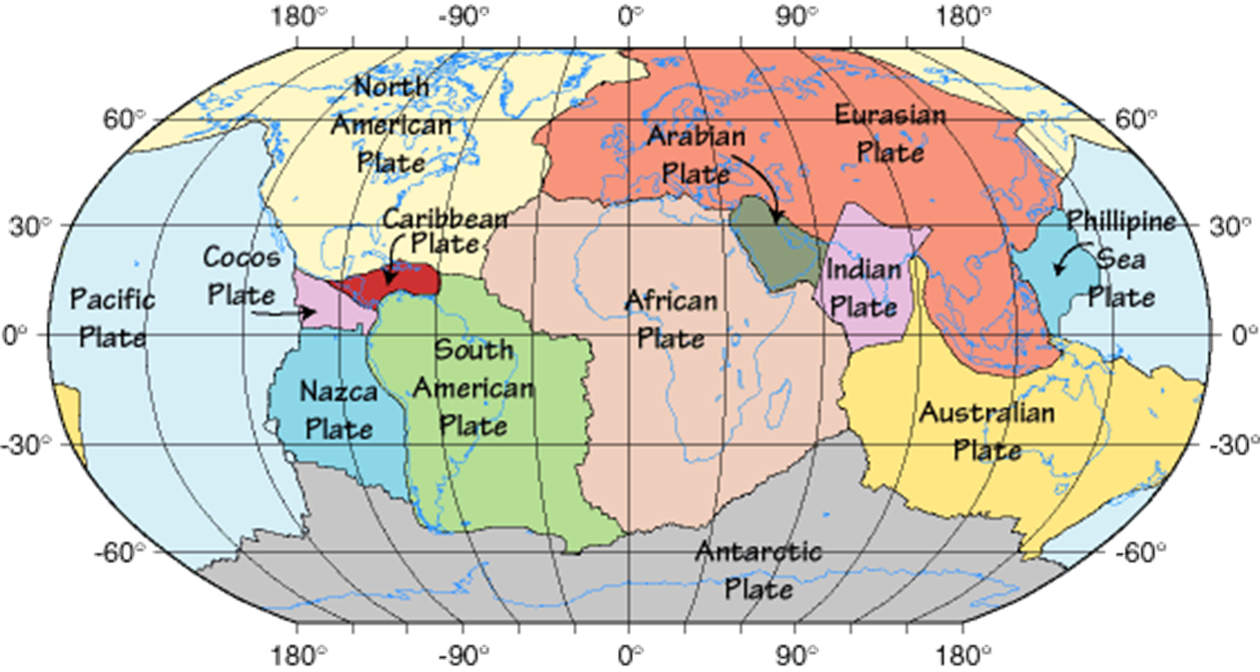
2. JAK DZIAŁA ZIEMIA – PODSTAWY TEORII TEKTONIKI PŁYT
http://education.usgs.gov/

Slide 17
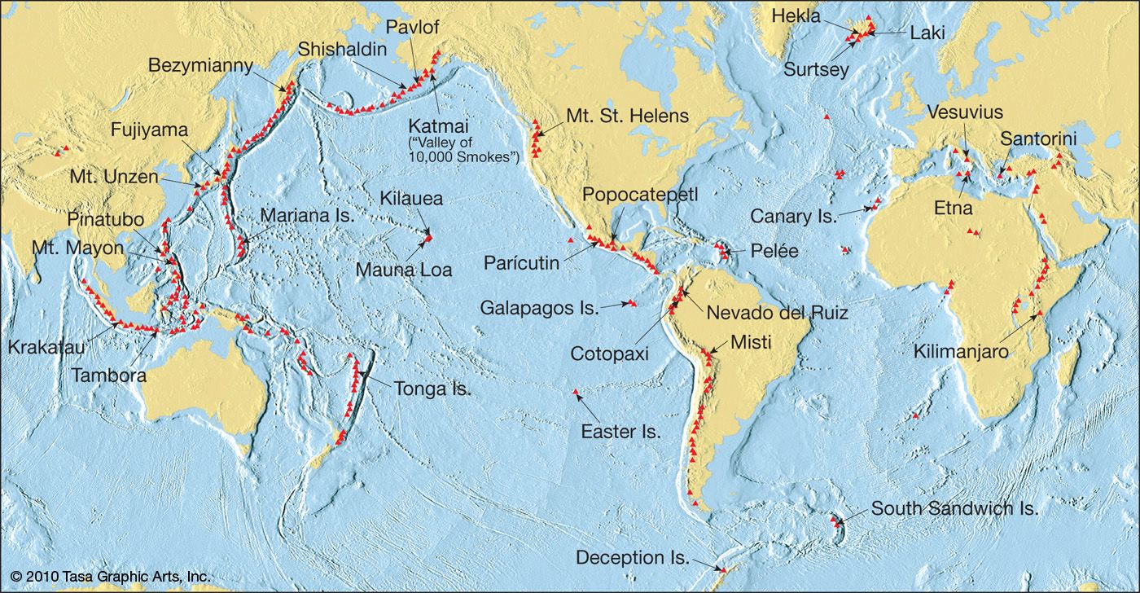
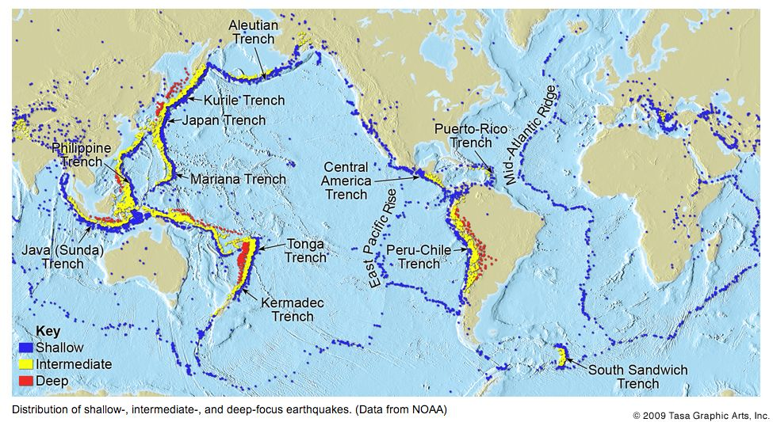
Rozmieszczenie ognisk trzęsień ziemi oraz najbardziej aktywnych wulkanów wskazuje granice płyt tektonicznych.
Intensywność procesów dowodzi, że płyty tektoniczne nie pozostają „w spokoju” .

Slide 18
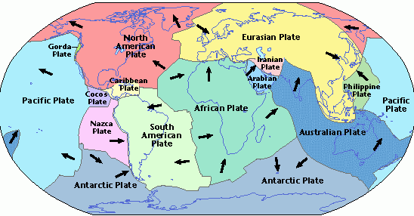
Kierunki ruchu największych płyt tektonicznych
http://education.usgs.gov/

Slide 19
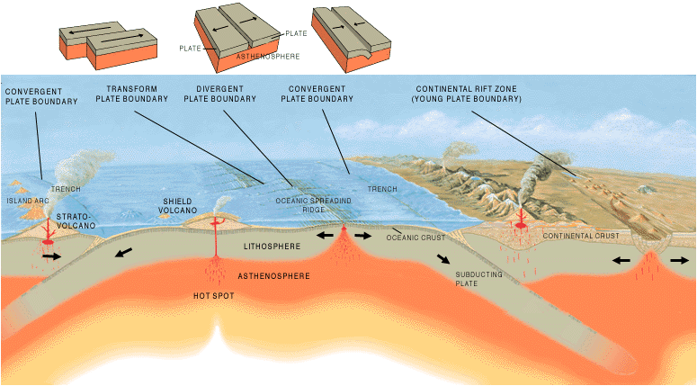
1
2
3
GRZBIET ŚRÓDOCEANICZNY
RÓW OCEANICZNY
http://education.usgs.gov/
co się dzieje na styku (granicach) płyt tektonicznych?
granica przesuwcza: dwie płyty przesuwają się względem siebie,
granica dywergentna = rozbieżna: płyty „odsuwają” się od siebie, w powstałą lukę wpływa magma, która zastygając tworzy nowe skały, nową skorupę typu oceanicznego,
granica konwengertna = zbieżna – jedna płyta wsuwa się pod drugą i ulega zniszczeniu, przetopieniu, w konsekwencji, w końcowych etapach kolizji tworzy się skorupa typu kontynentalnego.

Slide 20
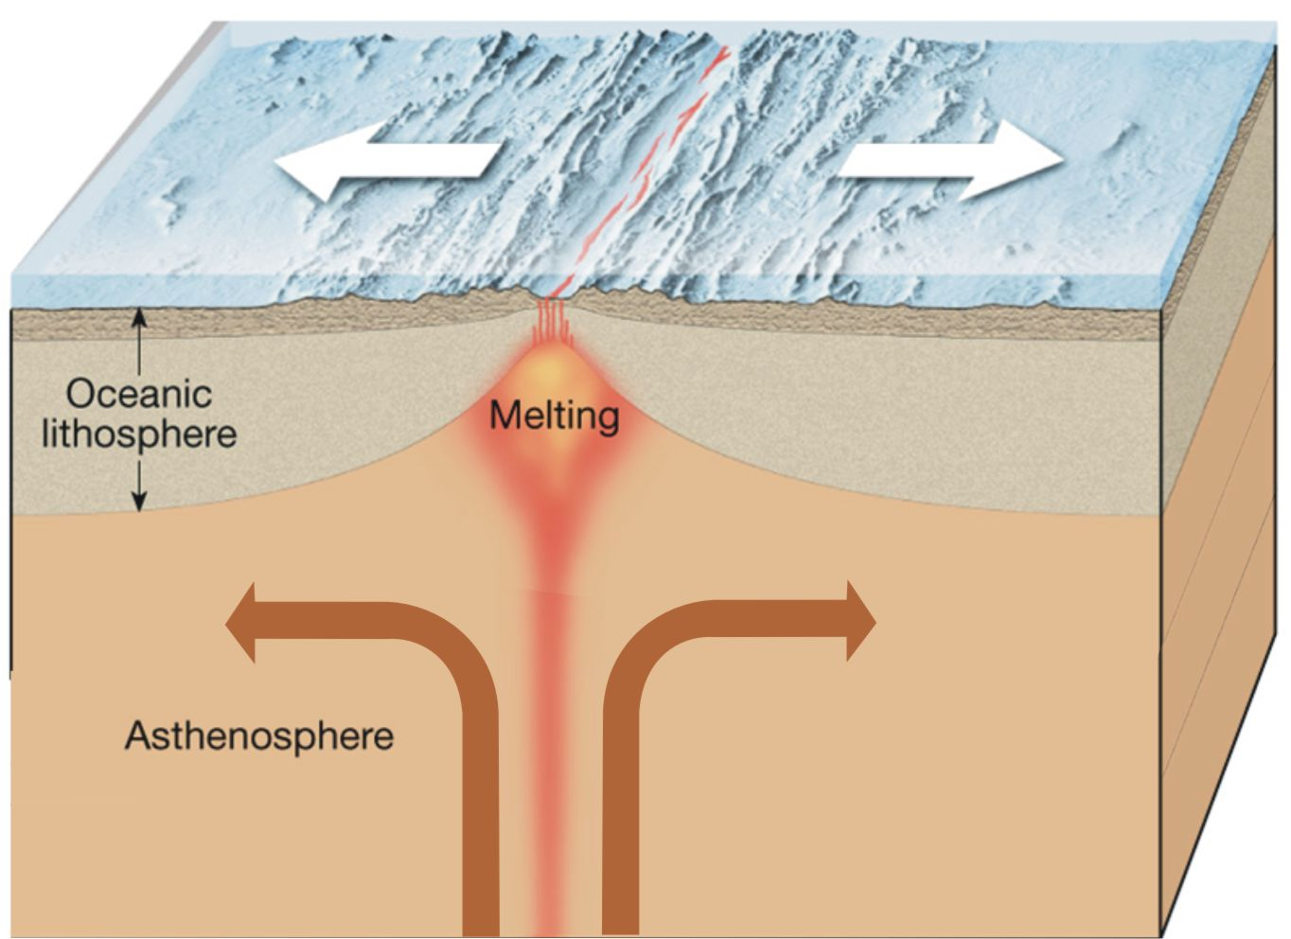
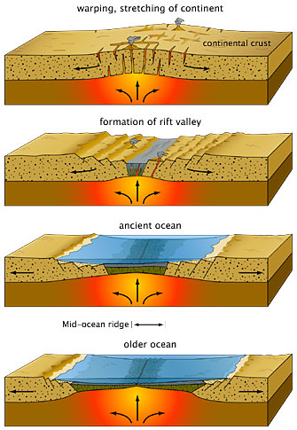
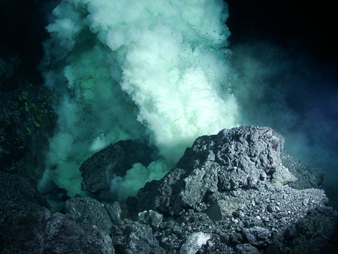
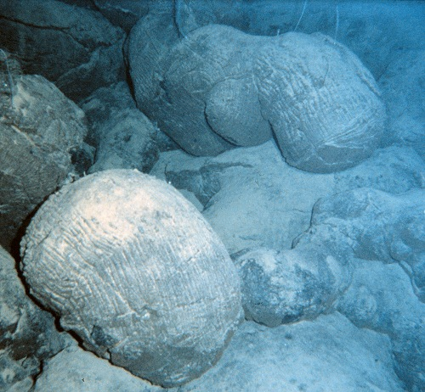
Granica dywergentna = rozbieżna
Tasa Graphic Arts.

Slide 21
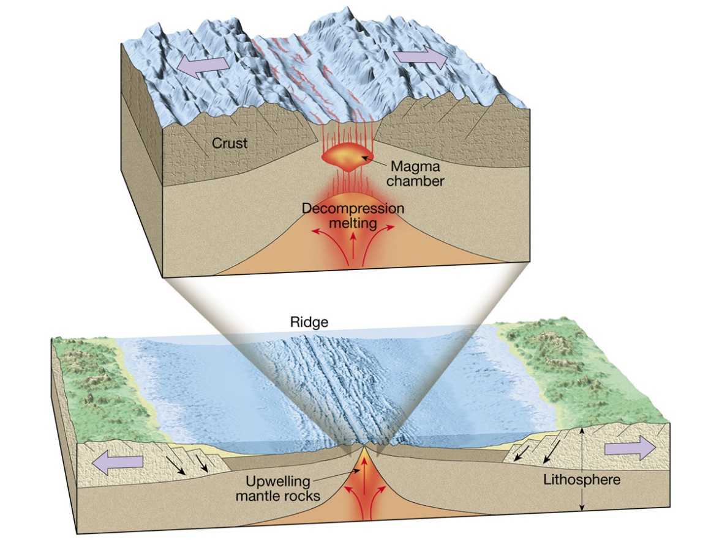
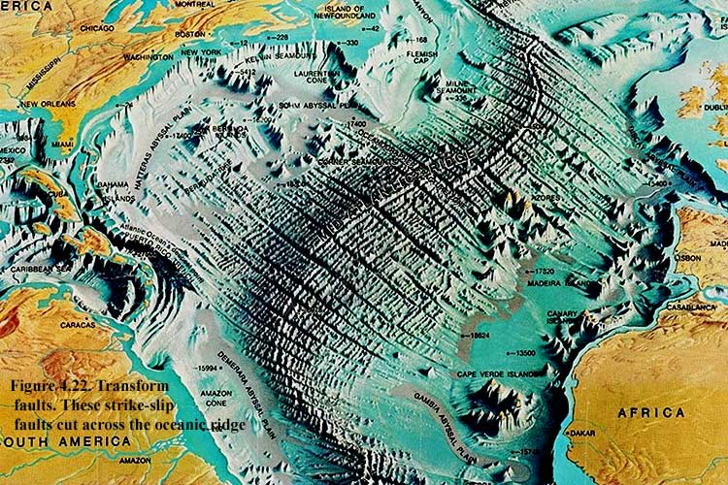
Granice dywergentne = strefy ryftowe
Granice dywergentne (ryfty) występują nie tylko na oceanach, ale także na kontynentach.
Gdy płyta zaczyna być rozrywana, początkowo
dochodzi do zmniejszenia jej grubości. To zmniejszenie
grubości jest równoznaczne z mniejszym ciśnieniem
litostatycznym oddziaływującym na niższe partie skorupy
i płaszcz. Zmniejszenie ciśnienia skutkuje rozpoczęciem topnienia się skał lub większym upłynnieniem materiału płaszcza. Gdy pojawi się szczelina ten upłynniony
materiał wypływa na powierzchnię.
Ryfty oceaniczne
Wulkanizm bazaltowy, magma z upłynnionego płaszcza
Erupcje szczelinowe, główny produkt to lawy
Ok. ¾ „rocznej produkcji” lawy na Ziemi
Przykłady: ryft atlantycki, ryft wschodniopacyficzny, ryft Carlsbergu
21

Slide 22
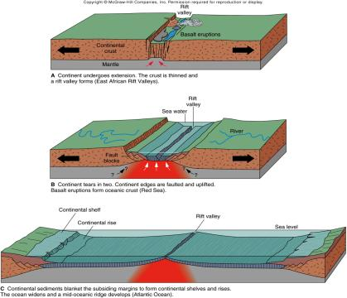
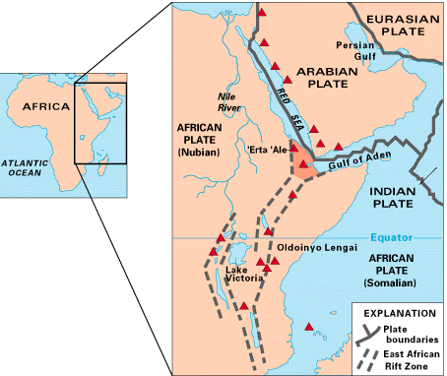
Granice dywergentne – ryfty kontynentalne
Gdy płyta pęka i jej fragmenty odsuwają się od siebie, dochodzi do zmniejszenia jej grubości. Spadek ciśnienia litostatycznego skutkuje topnieniem niżej ległych skał ( w tym wypadku skał skorupy kontynentalnej) lub upłynnianiem materiału płaszcza. Gdy pojawi się szczelina materiał ten wyprowadzany jest na powierzchnię. Jest to zarówno materiał o składzie skorupy kontynentalne (czyli uśredniając, o składzie granitu) jak i materiał płaszczowy (czyli o składzie bazaltu). Dlatego produkty wulkaniczne w tej sytuacji są zróżnicowane petrograficznie.
Produkty zróżnicowane petrograficznie i geochemicznie – od skał zasadowych po kwaśne, alkaliczne i peralkaliczne
Produktami tak lawy jak i w znacznych ilościach materiał piroklastyczny
przykłady: ryft wschodnioafrykański, ryft Morza Czerwonego, W Australia, prowincja Basin and Range w USA, Zatoka Koryncka

Slide 23


Granica konwergentna = zbieżna
typu ocean - ocean
Chłodniejsza i gęstsza płyta oceaniczna zanurza się pod cieplejszą i mniej gęsta płytę oceaniczną. Gdy materiał podsuwanej płyty (bazaltowej) wraz z osadami morskimi znajdzie się na odpowiedniej głębokości (40 – 60 km) pod wpływem temperatury tam panującej zaczyna się topić. Proces ten jest intensyfikowany w wyniku odwadniania minerałów zawierających w swej strukturze wodę lub grupę OH (głównie chlorytów, ale też amfiboli i łyszczyków). Roztwory te obniżają temperaturę topnienia skał. Ze względu na różnicę gęstości pomiędzy materiałem stopionym (mniejsza gęstość) a skałami otaczającymi (większa gęstość) materiał stopiony wędruje ku górze. Początkowo dochodzi do erupcji na dnie morskim, ale w miarę upływu czasu i dostarczanego materiału wulkan narasta i może wynurzyć się powyżej poziomu morza. Wulkany takie często tworzą pasma wysp równoległe do strefy subdukcji (volcanic island arc). Towarzyszą im zazwyczaj rowy oceaniczne.

Slide 24
Granica konwergentna = zbieżna
typu kontynent - ocean
Zasadniczo mechanizm podobny jak w poprzednim przypadku. Jednak magma (bazaltowa) wędrując ku powierzchni przechodzi przez skorupę kontynentalną o średnim składzie zbliżonym do granitu. Magma bazaltowa ma wystarczająco wysoką temperaturę aby nadtapiać skały skorupy kontynentalnej. Wyprowadzany może być więc materiał o składzie zbliżonym do składu przetapianej skorupy oceanicznej, nadtapianej skorupy kontynentalnej lub mieszanina obu. Z tego względu często mówi się, że wyprowadzany materiał ma skład andezytu lecz jest to uśredniony skład wszystkich produktów z wielu erupcji. Andezyty, jako skały, nie muszą być w poszczególnych wulkanach obecne.
Notes:
Ocean Kontynent
The west coast of the Americas is a major example, with volcanic zones in Alaska, the Pacific Northwest states, and a continuous stretch from Central America to Tierra del Fuego (‘‘Land of fire’’), Italy, Greece, Kamchatka, and New Guinea.

Slide 25
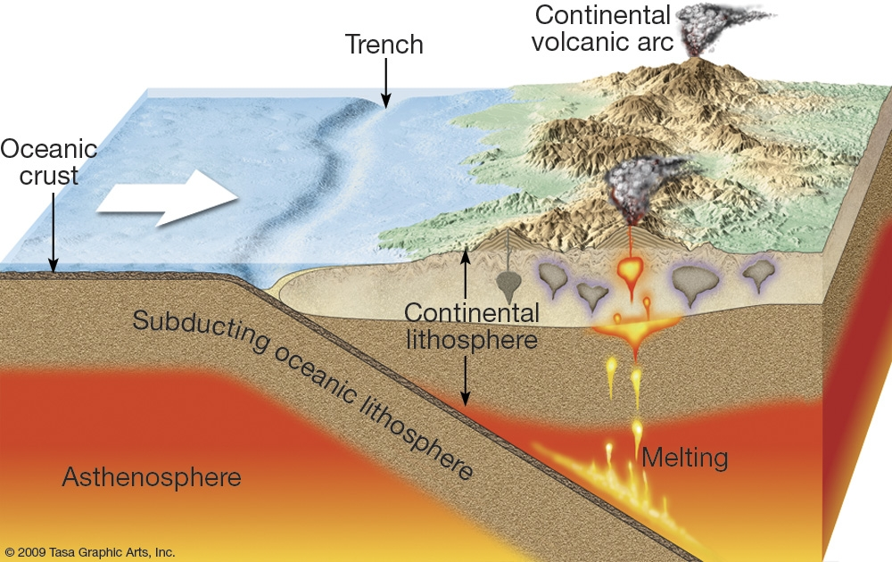
strefa szelfu: skały osadowe
mułowce, piaskowce
wapienie, skały gipsowo-solne
„dużo” skamieniałości
ląd: skały osadowe:
zlepieńce, piaskowce, węgle, skamieniałości organizmów lądowych
strefa otwartego oceanu: skały osadowe
mułowce, piaskowce, wapienie (w wypłyceniach),
„mało” skamieniałości
skały
magmowe
skały metamorficzne

Slide 26
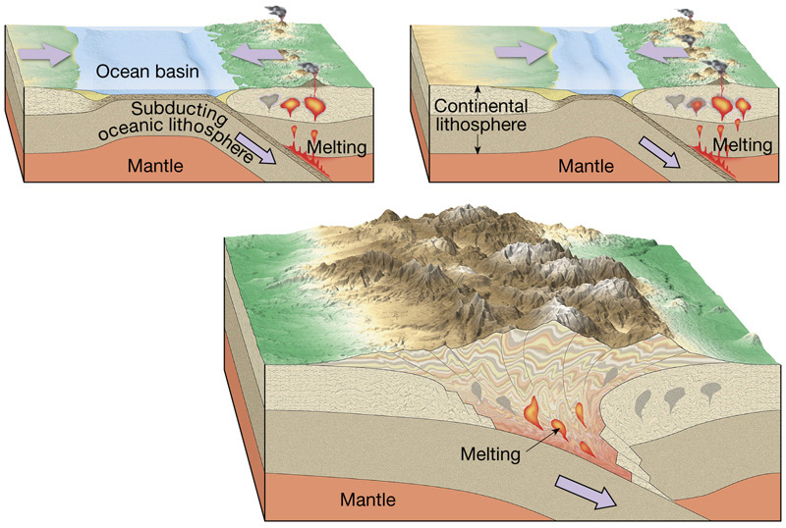
MUZEUM GEOLOGICZNE
im. Henryka Teisseyre
Jedna z płyt litosfery wsuwa się pod drugą, powoduje to powstawanie orogenu nadsubdukcyjnego zbudowanego gł. ze skał magmowych i wulkanicznych.
Ocean stopniowo się zwęża by po milionach lat „zamknąć się”.
Osady, które (przez miliony lat) gromadziły się na jego dnie, są fałdowane i nasuwane na obszar kontynentu - formuje się orogen kolizyjny. W zewnętrznych partiach jest on zbudowany ze sfałdowanych skał osadowych, a w wewnętrznych ze skał metamorficznych i magmowych.
Tasa Graphic Arts.
W strefie szwu tektonicznego mogą występować odkute od podłoża fragmenty skorupy oceanicznej wbudowane w nowo powstały kontynent. Takie fragmenty nazywamy ofiolitem i stanowią one jedyną pozostałość po zsubdukowanej skorupie oceanicznej.

Slide 27
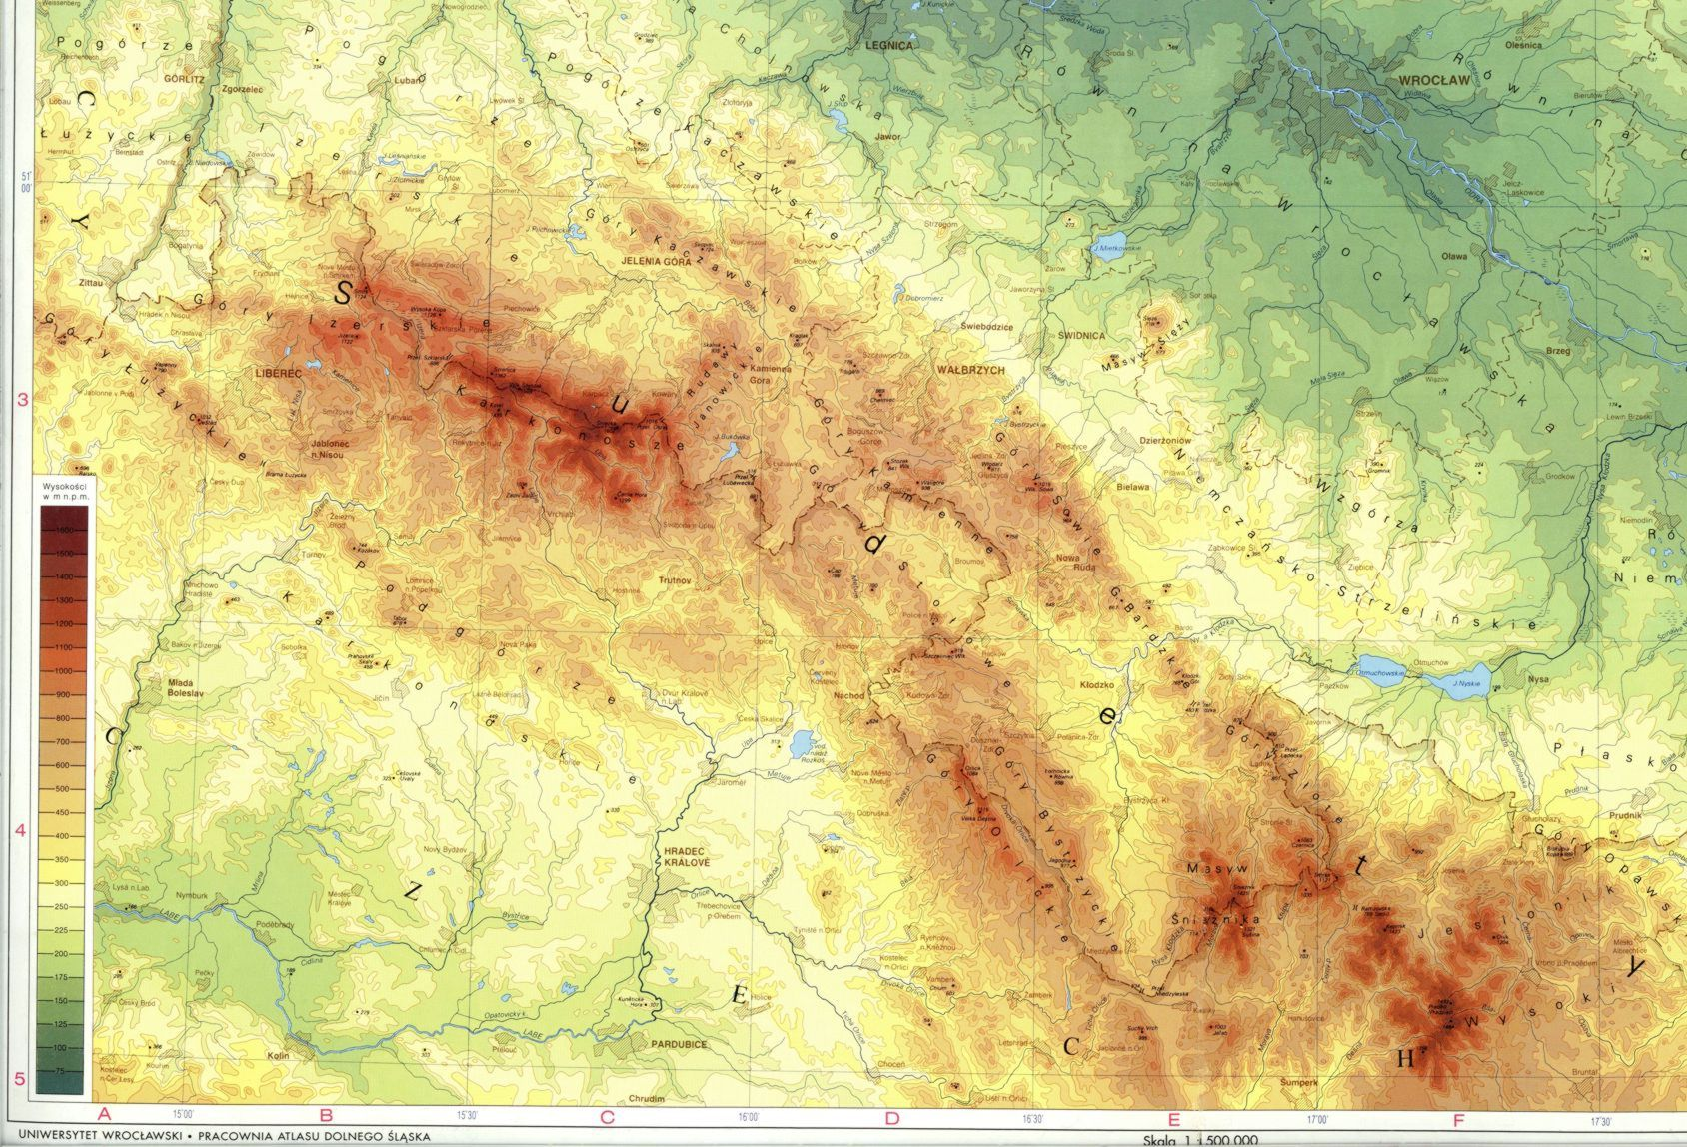
3. SUDETY – GÓRY CZY OROGEN

Slide 28
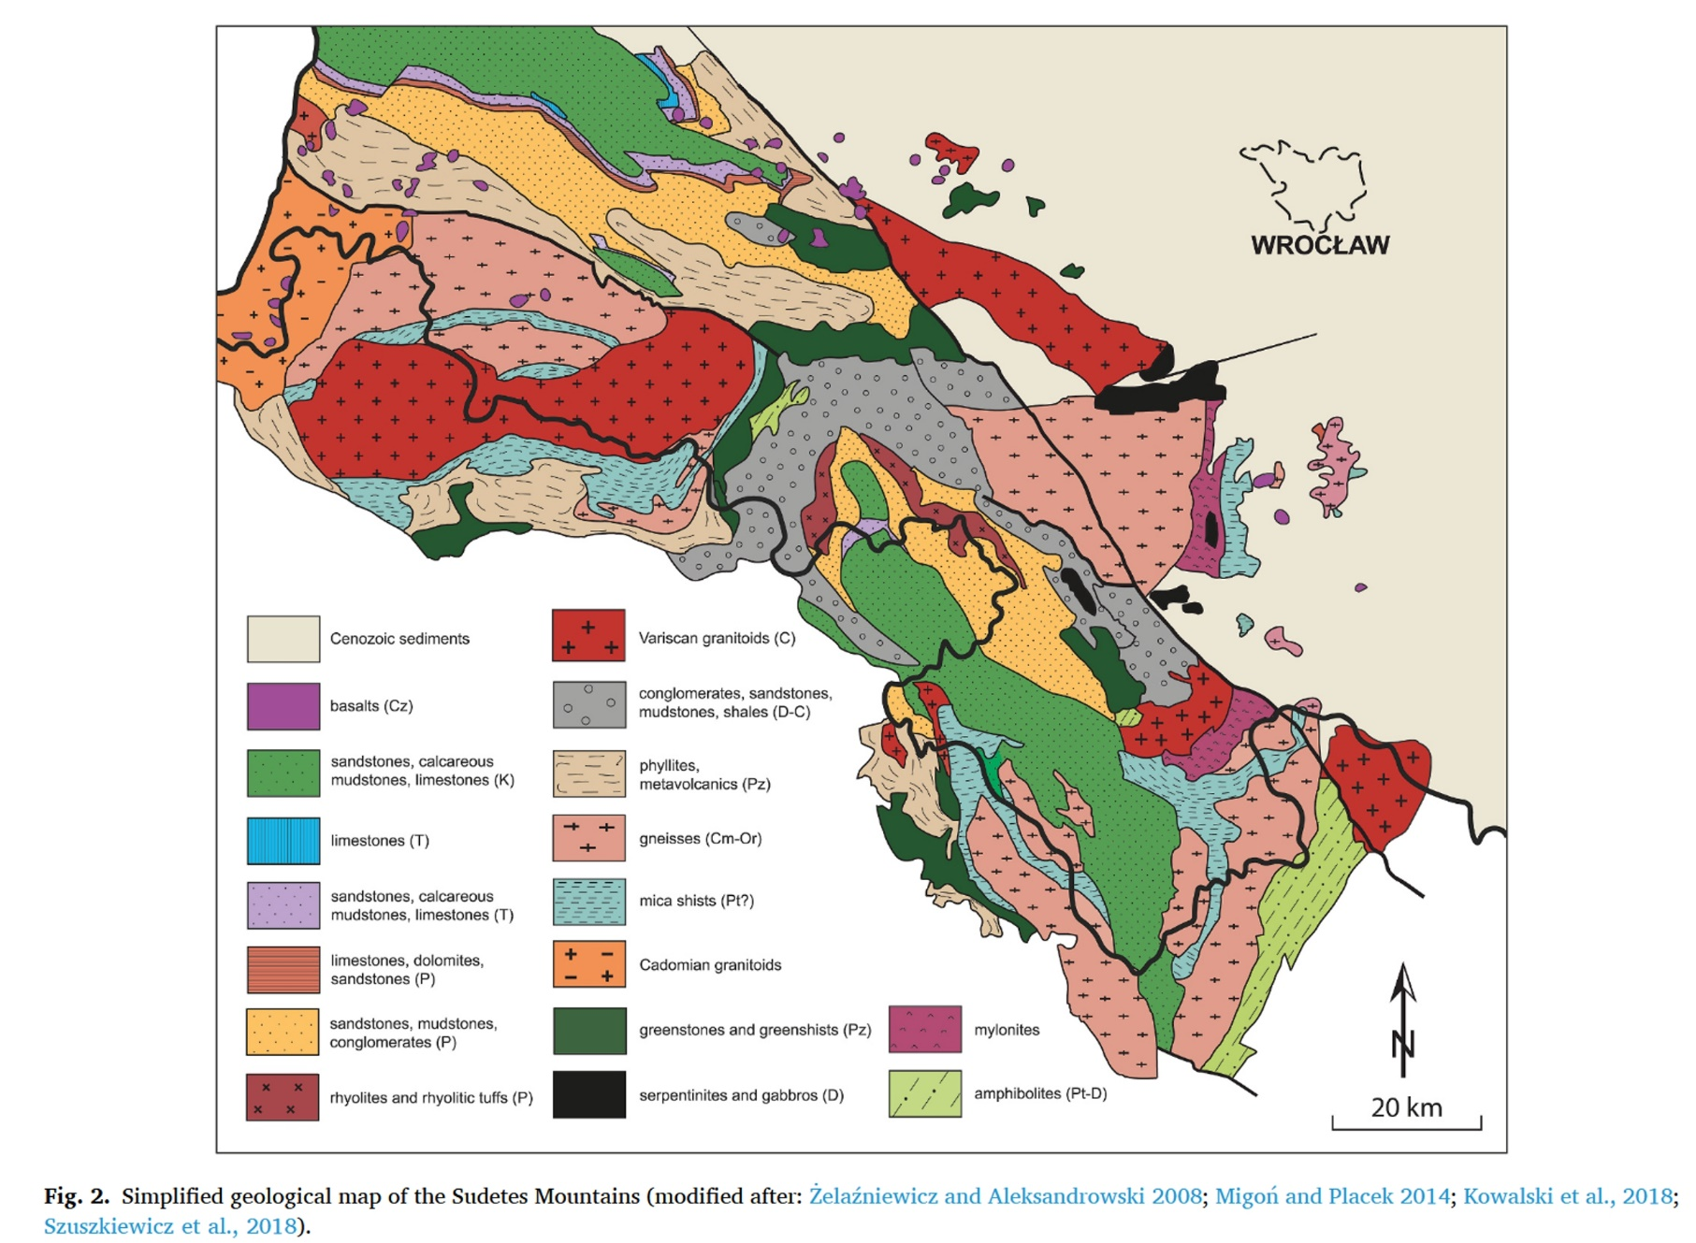
MAPA GEOLOGICZNA
geolodzy kolorami zaznaczają skały powstałe w tym samym okresie
linie ciągłe to uskoki
zespoły skał, które powstały i/lub zostały zdeformowane w tym samym okresie grupujemy w jednostki geologiczne

Slide 29
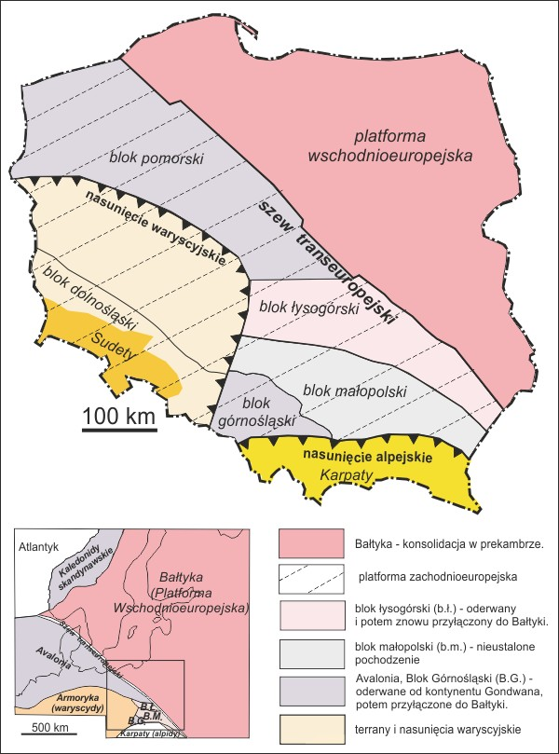
UPROSZCZONA BUDOWA GEOLOGICZNA POLSKI
linie ciągłe to uskoki
zespoły skał, które powstały i/lub zostały zdeformowane w tym samym okresie grupujemy w jednostki geologiczne na tej mapie zaznaczone tym samym kolorem
Baltika (Bałtyka), Avalonia, Gondwana to nazwy dawnych kontynentów, których fragmenty są wbudowane w obręb dziś istniejących kontynentów
http://geoportal.pgi.gov.pl

Slide 30
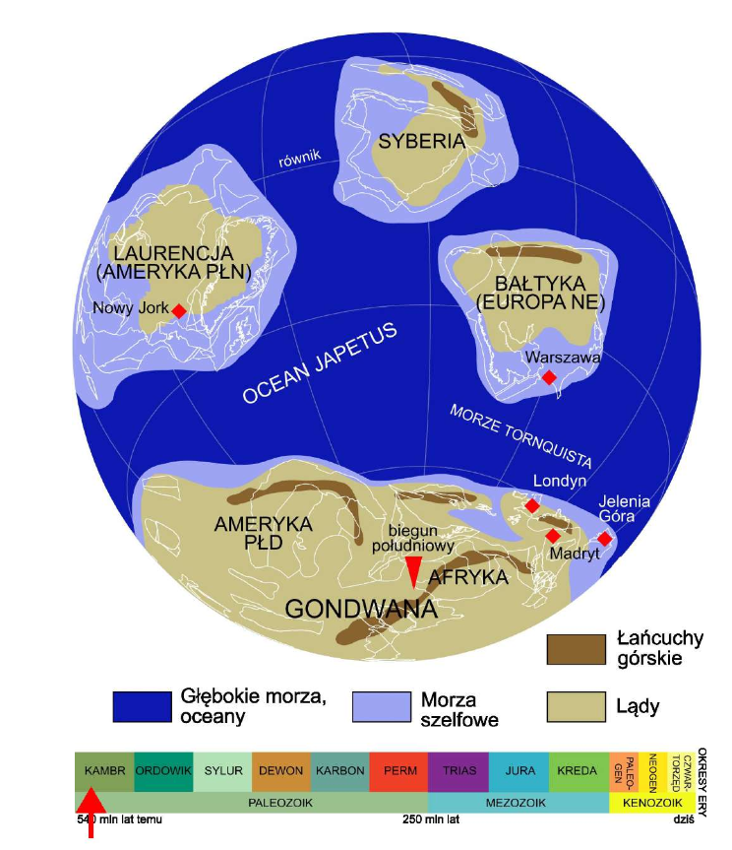
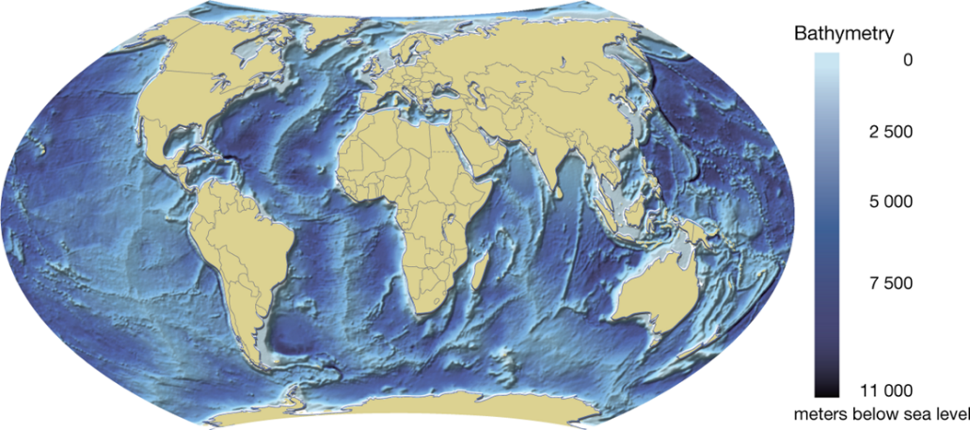
www.zywaplaneta.pl
Układ lądów i mórz po rozpadzie superkontynentu Rodini.
Trwa „kambryjska eksplozja życia”
Na północnych krańcach Gondwany zaczyna się proces rozpadu.

Slide 31
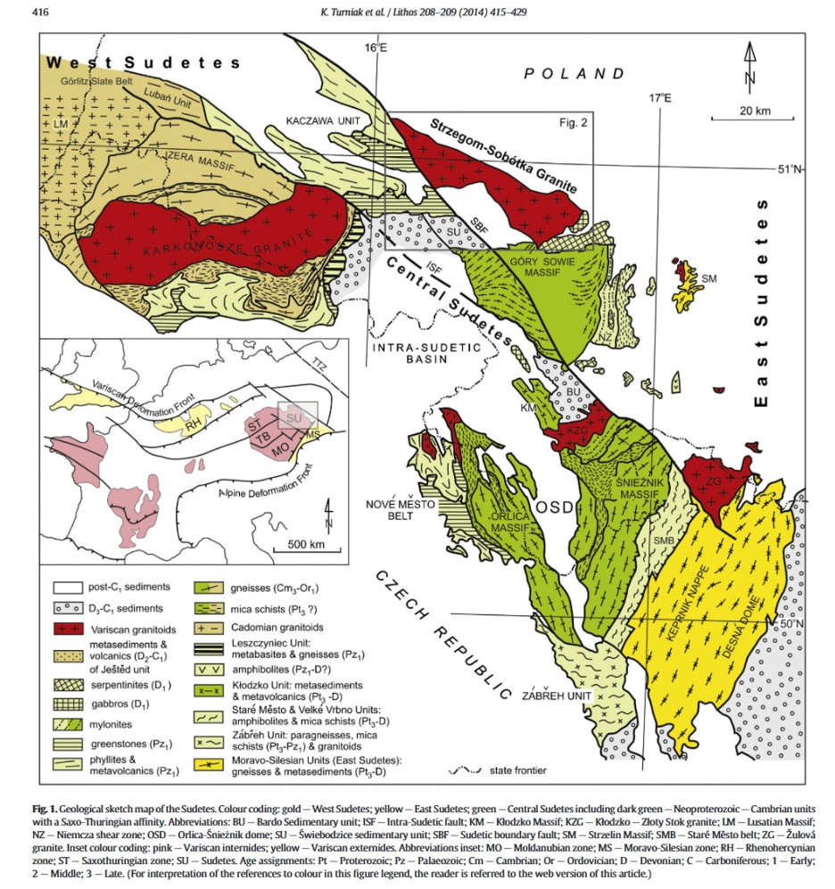
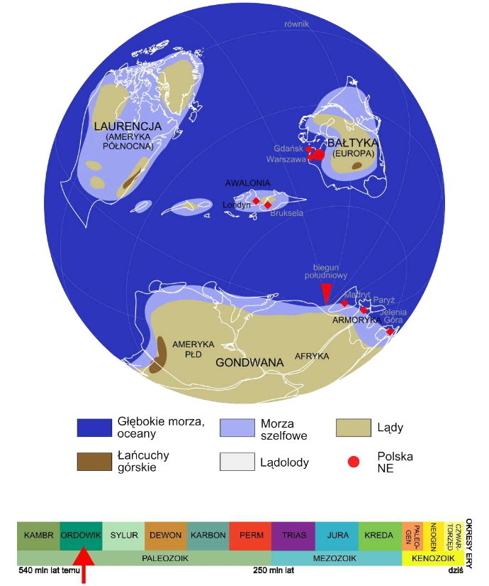
www.zywaplaneta.pl
Na dnie oceanu Rei od kambru po dewon powstają skały osadowe oraz bazaltoidy, dziś są to skały metamorficzne budujące m. in Góry Kaczawskie czy Rudawy Janowickie
Dzisiejsze Sudety Wschodnie, określane jako Brunowistulicum, prawdopodobnie stanowiły płd-wsch część Avaloni

Slide 32
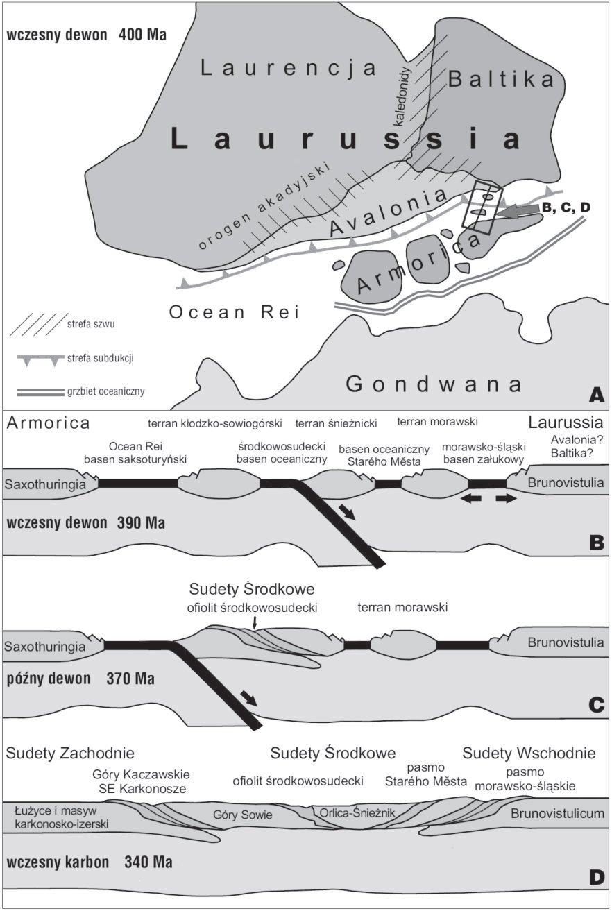

Na przełomie dewonu i karbonu oderwane od kontynentu Gondwany terrany (mikrokontynenty) armorykańskie kolejno dokują do Laurussi tworząc orogen waryscyjski
Walory przyrody nieożywionej Wzgórz Niemczańsko-Strzelińskich.
www.geopark.org.pl

Slide 33
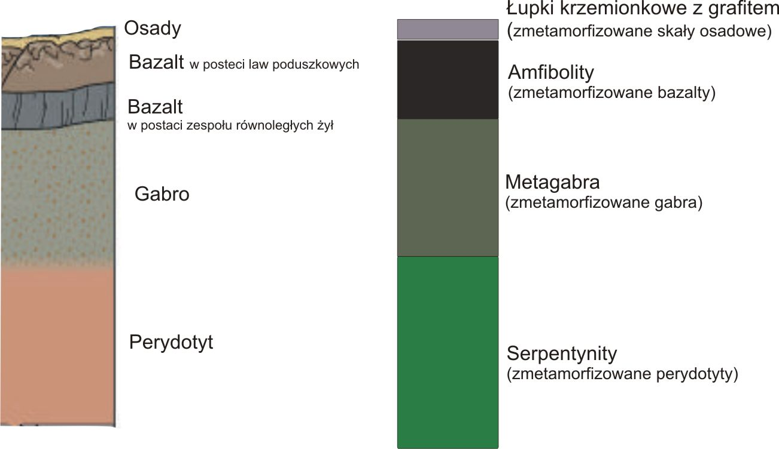
WYIDEALIZOWANY PROFIL DNA OCEANICZNEGO
PIERWOTNY
ZMETAMORFIZOWANY

Slide 34
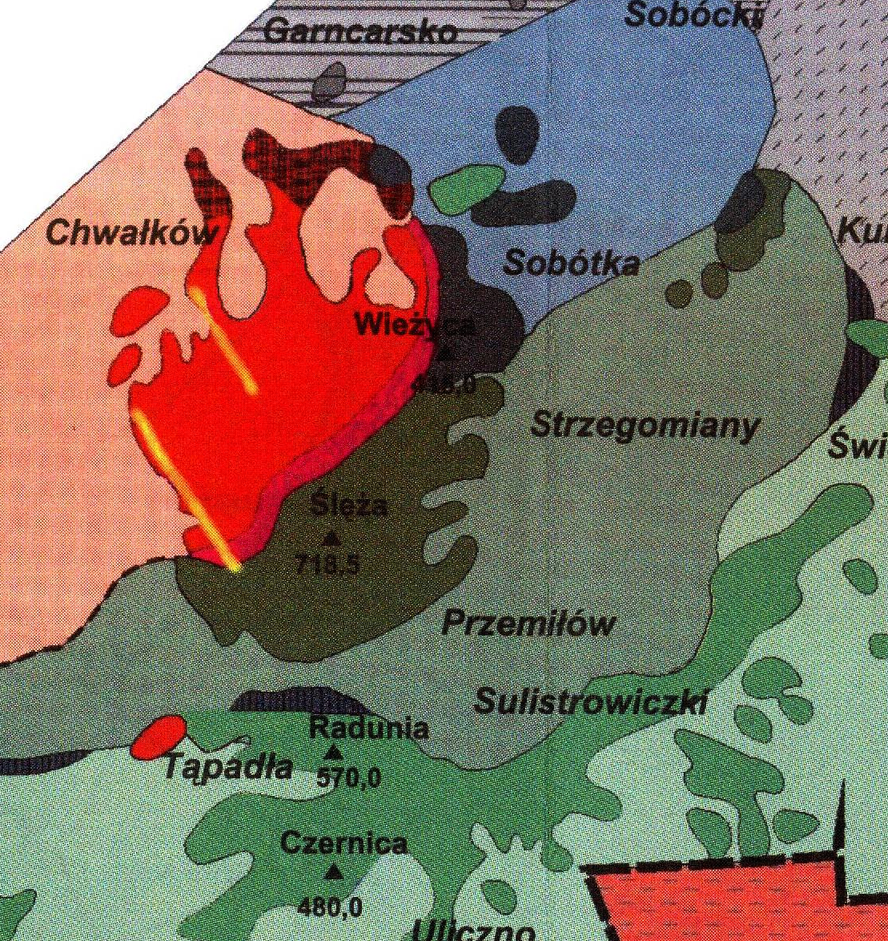
OFIOLIT SUDECKI – MASYW ŚLĘŻY
Najbardziej kompletny profil ofiolitu sudeckiego odsłania się w Masywie Ślęży, ale skały tego typu występuję również w okolicach Nowej Rudy, Braszowic i Szklar

Slide 35
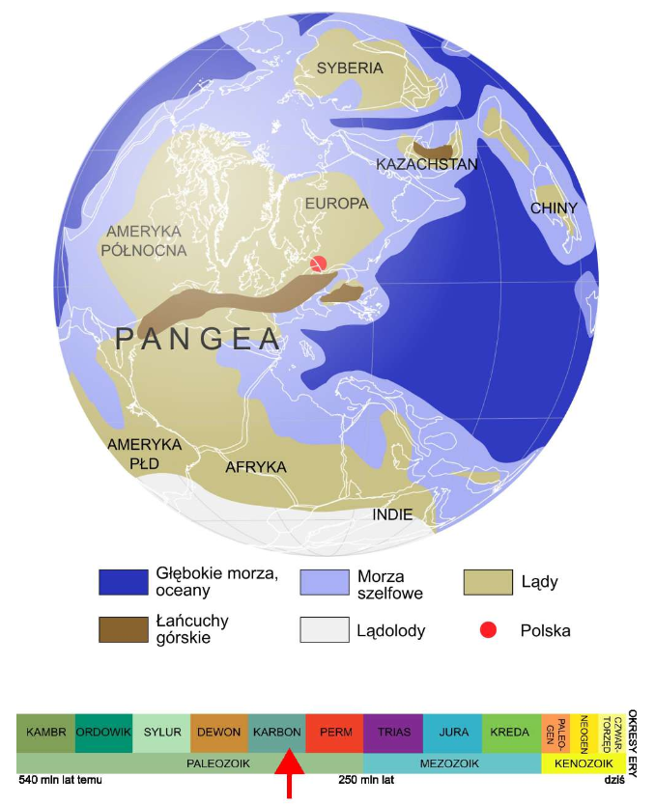
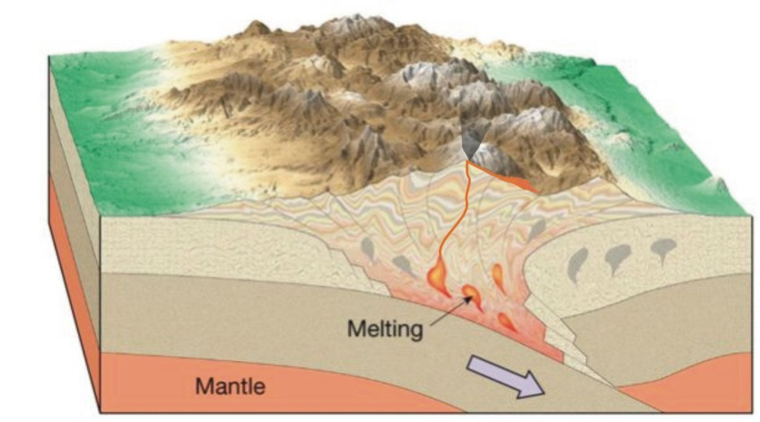
www.zywaplaneta.pl

Slide 36
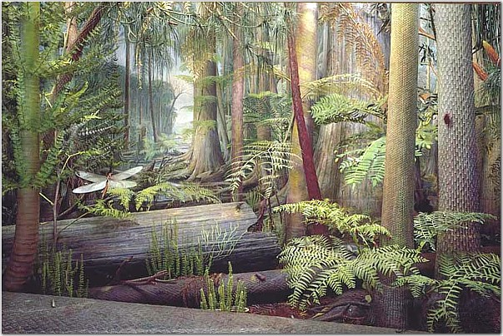
www.zywaplaneta.pl
Tereny dzisiejszej Polski w karbonie znajdowały się w strefie gorącego klimatu równikowego. Sprzyjało to rozwinięciu bujnej roślinności. Gromadząca się materia organiczna przekształciła się następnie w węgiel kamienny.
las karboński

Slide 37
Pogrubienie skorupy spowodowało topnienie skał i powstawanie ognisk magmowych. Część magmy wykrystalizowała na większych głębokościach tworząc sudeckie masywy granitowe.
Część stopów przebiła się tworząc aktywne wulkany, a ich pozostałości odsłaniają się m.in w Górach Kamiennych i Kaczawskich. Cześć zastygła zaś niedaleko ówczesnej powierzchni ziemi tworząc intruzje subwulkaniczne (m. in. Chełmiec czy Trójgarb). Procesy wulkaniczne trwały do początków permu.

Slide 38
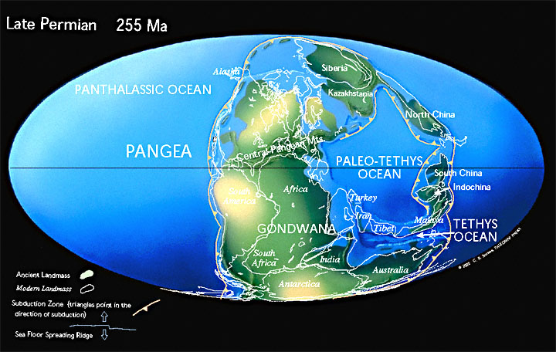
Polska
http://www.scotese.com/

Slide 39
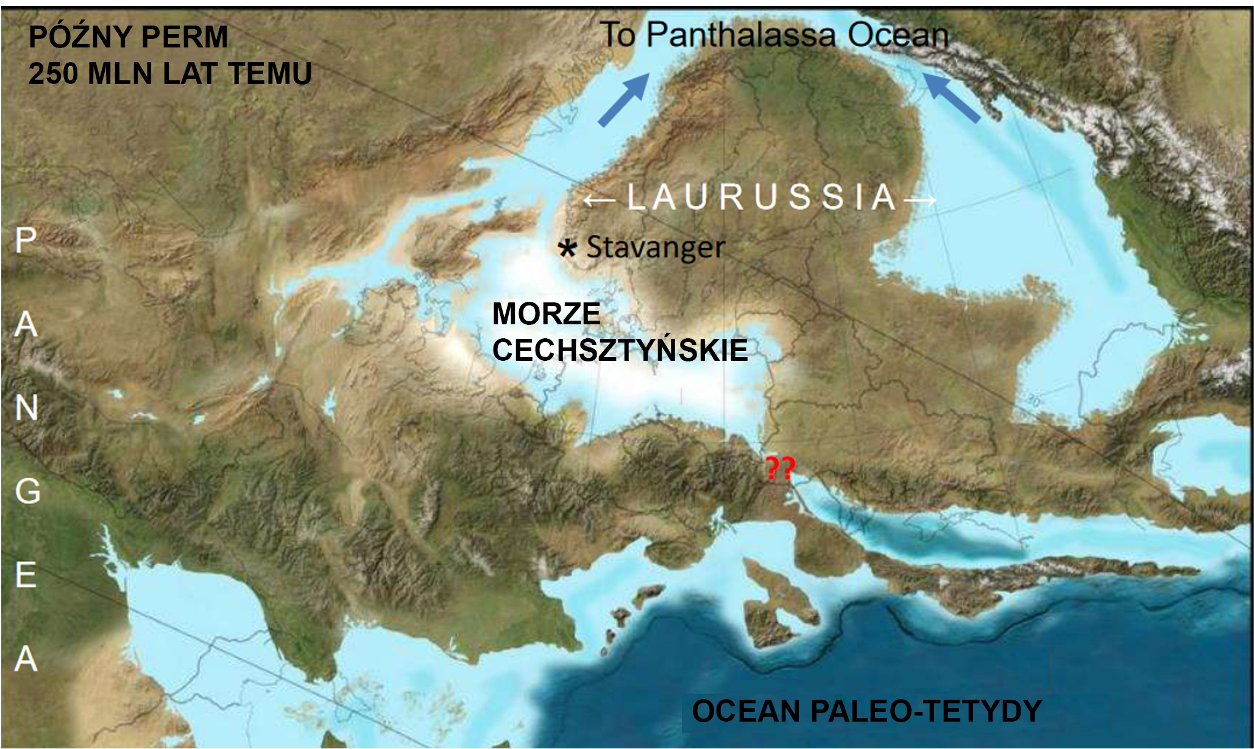
rekonstrukcja paleogeograficzna Ron Blakey, 2014

Slide 40
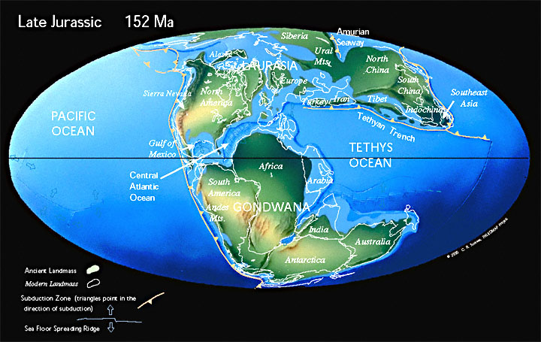
http://www.scotese.com/

Slide 41
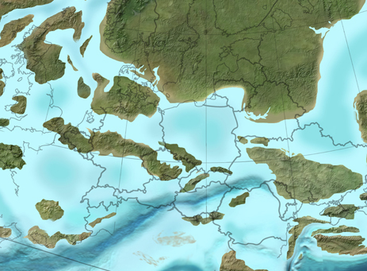
PÓŹNA JURA – OK. 150 MLN LAT TEMU
rekonstrukcja paleogeograficzna Ron Blakey, 2014

Slide 42
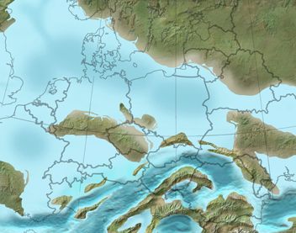
PÓŹNA KREDA – OK. 75 MLN LAT TEMU
rekonstrukcja paleogeograficzna Ron Blakey, 2014

Slide 43
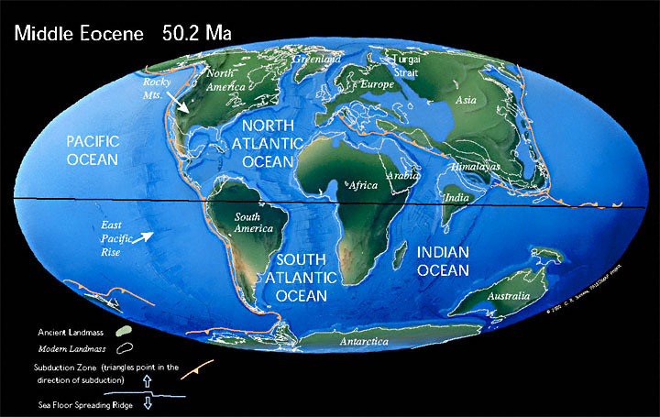
http://www.scotese.com/

Slide 44
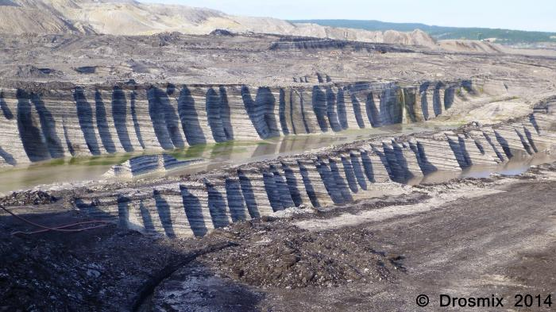


W neogenie panował klimat ciepły i wilgotny. Bagna porastała bujna roślinność. Obumarłe rośliny pogrążały się w mule i piasku i po milionach lat przeobraziły w węgiel brunatny, natomiast jeziorne muły i iły stanowią ważny surowiec dla przemysłu ceramicznego.

Slide 45




MUZEUM GEOLOGICZNE
im. Henryka Teisseyre
3
Zdeformowane w czasie orogenezy waryscyjskiej skały, stanowiące trzon krystaliczny dzisiejszych Sudetów, nie uległy w czasie orogenezy alpejskiej ponownemu fałdowaniu lecz zostały zdeformowane w sposób kruchy. Odnowiły się starsze i powstały nowe uskoki i skały blokowo zostały podniesione/obniżone
2
1

Slide 46

http://www.scotese.com/

Slide 47

SUDETY jako góry powstały prawie w tym samym czasie co Karpaty i Alpy tj. w trakcie orogenezy alpejskiej, jako zespół bloków tektonicznych.
Bloki tektoniczne zostały wyniesione wzdłuż stromych uskoków. Część z tych bloków jest zbudowana ze starych, późnoproterozoicznych i paleozoicznych kompleksów skalnych będących fragmentem starego górotworu (orogenu) nazywanego waryscyjskim lub hercyńskim, uformowanego w późnym dewonie i karbonie.

